Slide 1
모바일 융합 <의료>
김윤지 김진형
임진현 정승욱

Slide 2
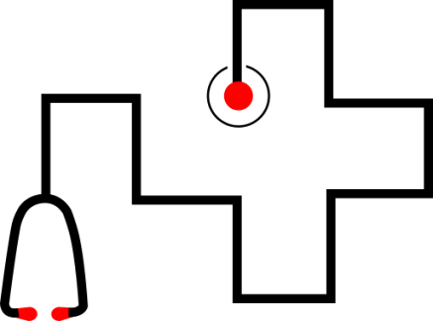
목차
01
기업 소개
02
기업 선정 이유
03
제안 아이디어
04
Q & A

Slide 3
1. 기업소개

Slide 4
기업소개 휴먼아이티솔루션
“IT와 하나된 휴머니즘을 실현시키는 기업”이란 경영이념을 가진 IT 전문 기업
VR/AR제품
모션센서를 이용하여 가상현실을 통한 치매 예방, 인지 장애 예방과 재활운동을 한번에 할 수 있는 시스템인 TION(티온)
근처의 가장 가까운 곳의 무인민원발급기의 위치정보를 360도 VR을 통해 제공하는 무인민원발급기 APP
증강현실을 이용해 e-book동화로 어린이들이 갯벌에 대한 동화를 통해 다양한 생물들을 만나 정보를 얻으며 미션을 해결하여 갯벌에 대해 쉽게 공부할 수 있는 라나의 갯벌여행 APP
Notes:
TION: VR인지 치료 평과도구 12개, 훈련도구 41개 총 53종의 인지,일상생활 활동 능력 시지각 평가도구 구성 일반노인, 만성기 뇌졸증 환 환자, 치매 환자 대상 사용성 평가 검증 완료 결과 기억과 주의를 초함한 5가지 치료연구에 긍정적 효과

Slide 5
2. 기업선정이유

Slide 6

기업선정이유
휴먼아이티솔루션은 IT와 사람이 서로 공존하여 비젼을 실현시키면서 공익기여를 위해 노력하고 있다. 따라서, 제안 아이디어에 대한 이해도가 다른 IT기업보다 높을 것이다. 아이디어의 대상이 지체와 지적, 중복장애가 있는 사람이라는 점을 앞선 Tion을 출시하며 축적된 역량을 기반으로 제품을 만드는데 용이할 것으로 보인다.

Slide 7
3. 제안 아이디어

Slide 8
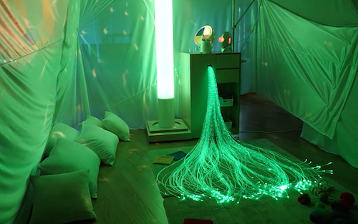
AR을 이용한 스누젤렌
스누젤렌: 제작된 방에서 다양한 빛과 소리, 향기 그리고 음악을 사용해 인간의 지각영역을 자극한다. 자극을 조절하여 제공함으로써 대상이 편안함을 느끼도록 유도하고자 하는 의도를 가지고 있다. 지체와 지적, 중복장애가 있는 사람에게 주로 사용된다.

Slide 9
VR대신 AR을 선택한 이유
한국과학기술기획평가원(KISTEP)에 따르면 AR은 가상의 물체, 정보 등 컴퓨터가 모델링한 것들을 눈앞에 띄워주는 기술로 시야 전체를 영상으로 채우는 VR보다 실생활에 활용할 여지가 많고, AR시장의 성장성이 VR보다 훨씬 크기 때문에 AR을 활용하기로 했다.

Slide 10
AR 스누젤렌의 장점
기존 스누젤렌
AR 스누젤렌
사용하는 기기와 소도구가 전부 수입되고 있기 때문에 고장에 대한 수리 등 기기의 설치와 관리에 어려움.
새로운 프로그램을 만들어 내기에 부담이 없을 것으로 예상되어 설치와 관리에 용이할 것이다.
스누젤렌실을 이용하는 공간, 시간적 제약이 있음.
AR을 이용하여 제약을 줄일 수 있을 것.
지체와 지적, 중복장애가 있는 사람을 위한 치료
치료를 위한 목적뿐 아니라 육체나 정신적으로 지친 일반인 대상으로도 발전 시킬 수 있음

Slide 11
Q & A

